Slide 1
Prezentacja wykonana przez Marka Prohaskę
w ramach projektu „Podaj dalej 2 -Senior dla Kultury” realizowanego przez NASK
I finansowanego przez Ministerstwo Kultury
I Dziedzictwa Narodowego.

Slide 2
MUZEUM NARCIARSTWA W CIEKLINIE
źródło: muzeum-narciarstwa.pl
Powszechnie panuje przekonanie, że kolebką narciarstwa na ziemiach polskich jest Zakopane. Okazuje się jednak, że pierwsze, udokumentowane, próby poruszania się na nartach w Polsce podjął w 1888 r. Stanisław Barabasz w miejscowości CIEKLIN leżącej na pograniczu Beskidu Niskiego i Pogórza Jasielskiego.
Co prawda próby korzystania z nart w Tatrach podejmowane były około 10 lat wcześniej, ale było to po południowej, wówczas, węgierskiej, stronie Tatr.

Slide 3
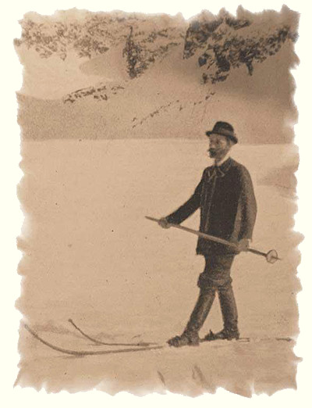
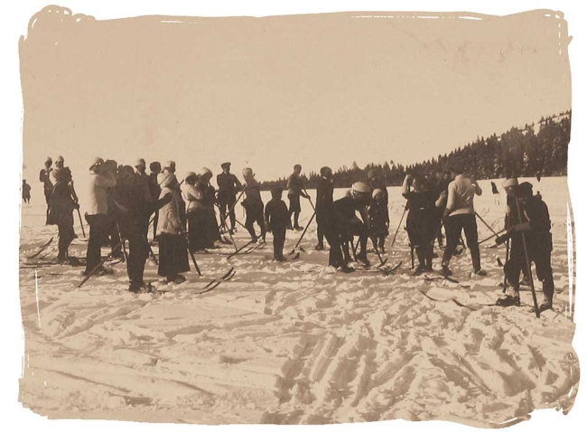
Stanisław Barabasz, mieszkaniec Krakowa, zimą1888 r. przyjechał do Cieklina na polowanie z zamiarem pozostania u znajomego przez jakiś czas. Ponieważ obfite opady śniegu znacznie utrudniały poruszanie się w terenie postanowił temu zaradzić. Wykorzystując wcześniej uzyskane (od uchodźców z Kaukazu) wiadomości dotyczące budowy i użytkowania nart, zlecił miejscowemu ,dworskiemu, stelmachowi wykonanie nart. Zamówienie zostało zrealizowane, ale z powodu braku odpowiedniego materiału , jedna narta była jasionowa, a druga bukowa. Na tych nartach Barabasz poruszał się po okolicy. Pasję narciarską Barabasz kontynuował po przyjeździe do Krakowa na Kopcu Kościuszki.
W1901 r. Barabasz został dyrektorem Szkoły Zawodowej Przemysłu Drzewnego w Zakopanem gdzie pod jego nadzorem uczniowie wykonywali pierwsze narty.
Stanisław Barabasz na nartach
Narciarze na początku XX wieku
źródło: z-ne.pl
źródło: z-ne.pl

Slide 4
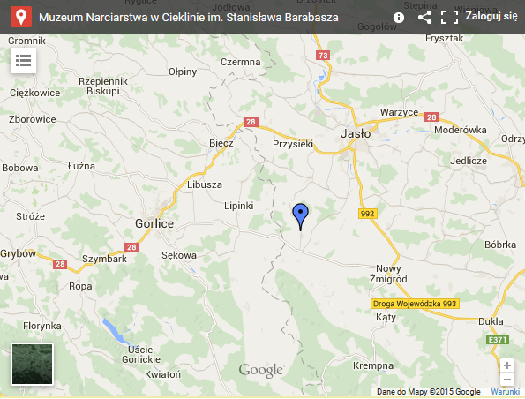
źródło: google maps
Cieklin znajduje się w odległości 18 km od Jasła, 19 km od Gorlic i 23 km od Dukli.

Slide 5
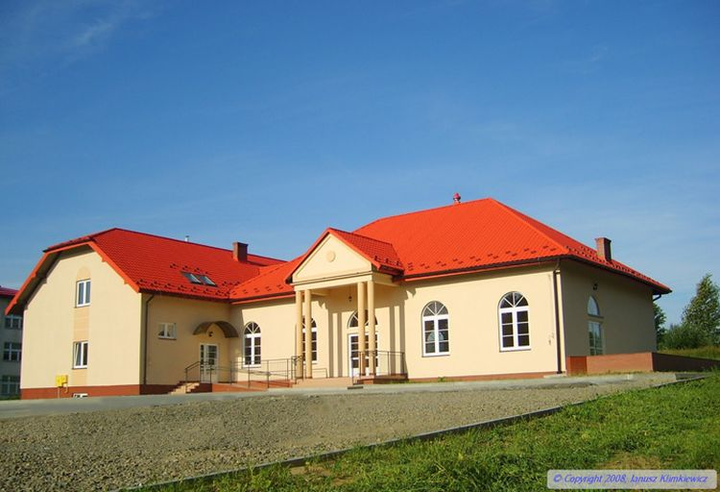
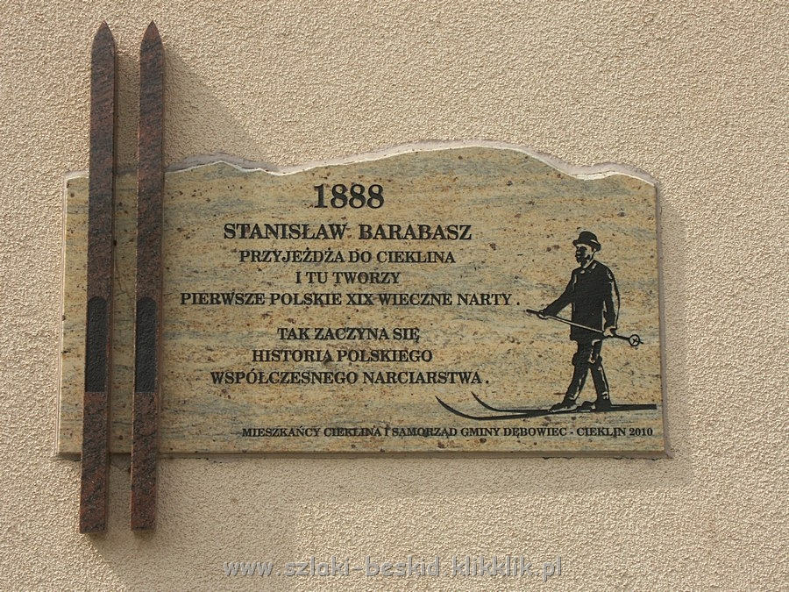
Staraniem miejscowej społeczności i władz Gminy Dębowiec w 120 rocznicę prób narciarskich Barabasza otwarto w Cieklinie Muzeum Narciarstwa jego imienia. Początek kolekcji stanowiła darowizna zbiorów dwóch miejscowych kolekcjonerów. Dzięki kolejnym darczyńcom muzeum sukcesywnie powiększa swoje zbiory i obecnie planuje się powiększenie ekspozycji o następną salę.
Budynek muzeum
źródło: www.szlaki-beskid.klikklik.pl
źródło: polskaniezwykla.pl, fot. Janusz Klimkiewicz

Slide 6
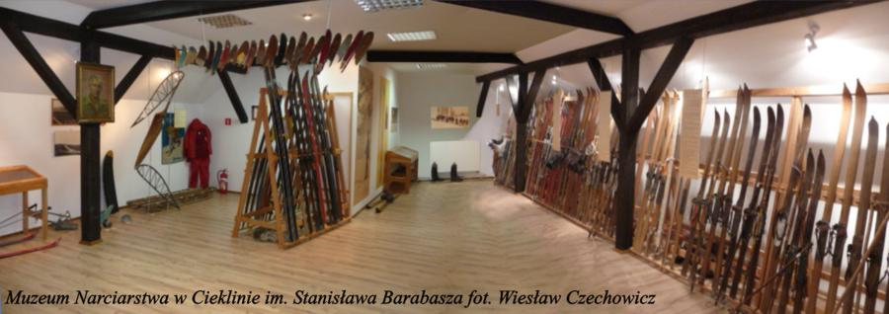
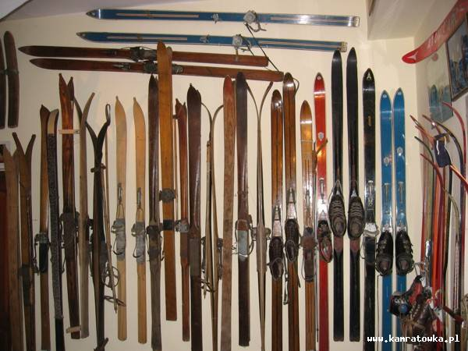
Muzeum posiada bogatą kolekcję nart, wiązań, butów, kijów i strojów
narciarskich. Najstarszym eksponatem są narty z 1917r. Niestety nart
Barabasza w muzeum niema. Jedna z nich (jesionowa ) znajduje się
W Muzeum Tatrzańskim w Zakopanem ( w Cieklinie jest tylko jej fotografia naturalnej wielkości ), a druga narta (bukowa) spłonęła na Hali Pysznej w Tatrach, podczas II wojny światowej.
źródło: http://www.cieklin-ski.pl/, fot. Wiesław Czechowicz
źródło: www.kondratowka.pl
Muzeum gromadzi, również inne eksponaty związane z narciarstwem, takie jak książki, plakaty, odznaki, puchary, proporczyki i inne trofea narciarskie.

Slide 7
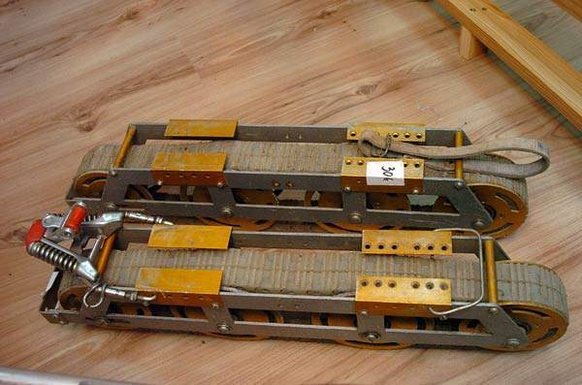
Posiada również rakiety śnieżne do poruszania się po głębokim śniegu, a także
eksponaty związane z turystyką górską. W muzeum można zobaczyć unikalne
nartorolki do zjeżdżania z góry w lecie, po trawie. W muzeum eksponowane
są również pamiątki związane z lotnictwem , które w początkach XX wieku
prężnie rozwijało się na tym terenie. Często adepci narciarstwa byli jednocześnie adeptami lotnictwa.
Nartorolki
źródło: www.muzeum-narciarstwa.pl
źródło: nowiny24.pl

Slide 8
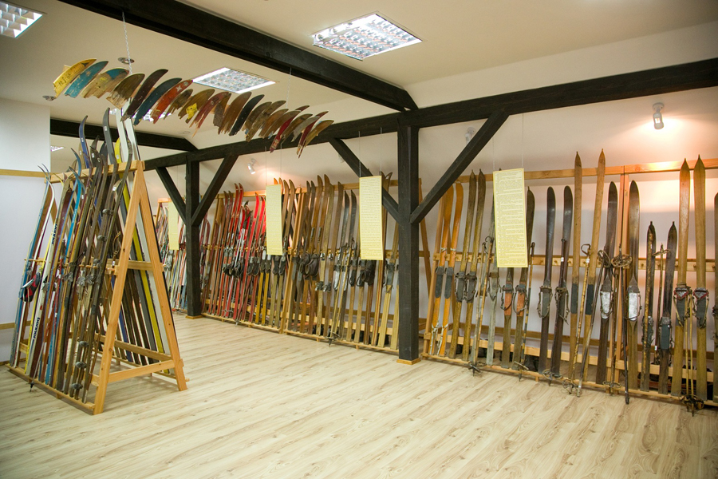
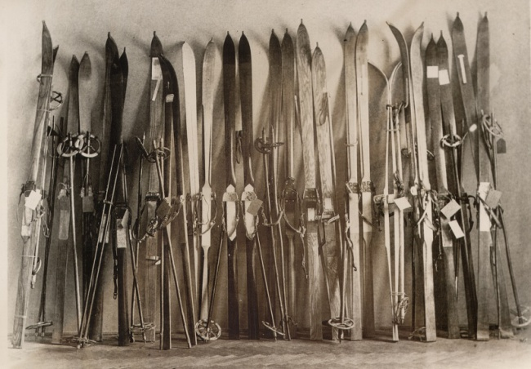
Muzeum jest czynne w środy i w soboty, ale po uzgodnieniu z opiekunem zbiorów można je zwiedzać w innych terminach. Wstęp do muzeum jest bezpłatny, a więc muzeum nawet w części nie zarabia na swoje utrzymanie i jest w całości finansowane przez Gminę Dębowiec. Muzeum można zwiedzać także wirtualnie na stronie http://www.cieklin-ski.pl/
źródło: www.biznesistyl.pl, fot. T. Późniak
źródło: http://tworczebieszczady.pl/

Slide 9
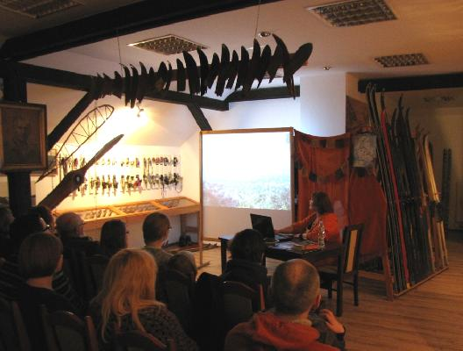
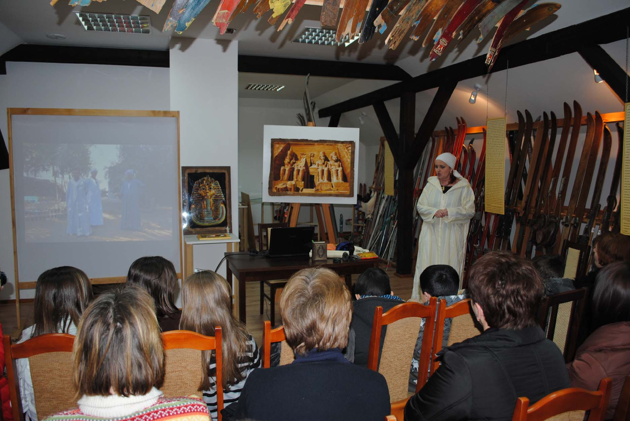
Muzeum to nie tylko eksponowanie zbiorów. Na jego bazie prowadzona jest działalność promująca region. Organizowane są konferencje, kursy, prelekcje i odczyty, niekoniecznie związane z narciarstwem, a prezentujące regionalną sztukę ludową i miejscowych twórców (obrazy, rzeźby, a także rękodzieło artystyczne) a nawet zawody sportowe dzieci i młodzieży.
źródło: ciekin-ski.pl
źródło: mlodzidlagminy.pl

Slide 10
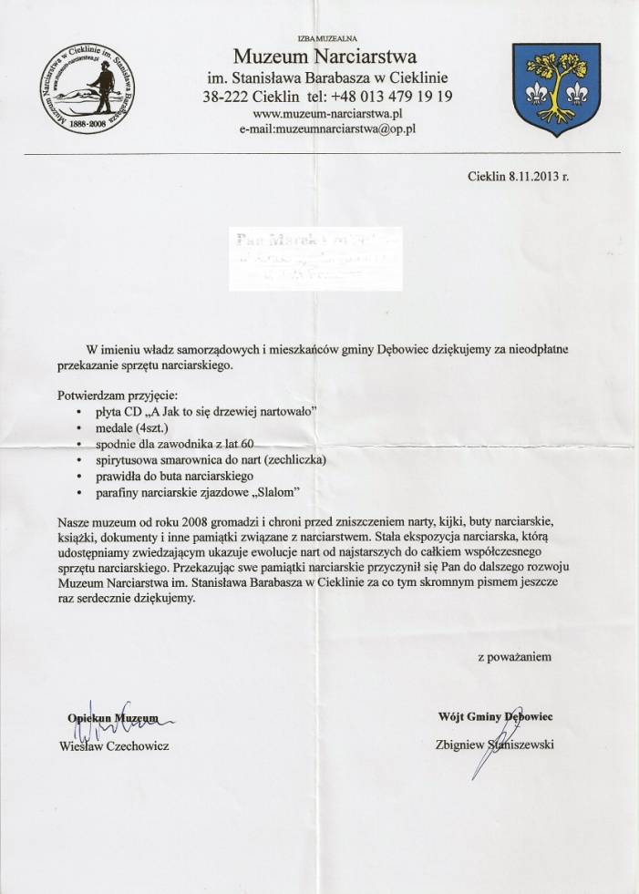
Korzystając z okazji chciałbym zaapelować do słuchaczy tej prezentacji
i nie tylko) do przekazywania do muzeum posiadanych eksponatów, niekiedy zapomnianych na strychach i w piwnicach. Każdy darczyńca zostanie uhonorowany specjalnym podziękowaniem przesłanym przez Wójta Gminy Dębowiec zawierający wykaz przekazanych przedmiotów , a jego nazwisko zostanie wpisane na listę darczyńców dostępną na stronie muzeum.
źródło: zbiory własne

Slide 11
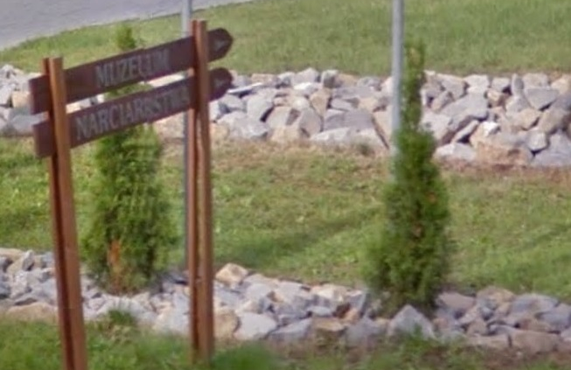
Uważam, że inicjatywa zorganizowania tego muzeum jest godna zainteresowania, a może i pomocy ze strony Ministerstwa Kultury i Dziedzictwa Narodowego.
Szkoda tylko, że w Zakopanem , od co najmniej 15 lat, nie udało się zorganizować Muzeum Sportów Zimowych, mimo usilnych mieszkańca Zakopanego-kolekcjonera, którego zbiorów nie powstydziło by się, żadne muzeum tego typu na świecie.
W imieniu Wójta Gminy Dębowiec, personelu muzeum oraz darczyńców zapraszam Państwa do odwiedzenia muzeum.
źródło: Internet
Wykorzystano zasoby Internetu

Slide 12
Uczestnik projektu jako autor niniejszej prezentacji wyraził zgodę na wykorzystanie wytworzonych przez siebie utworów do celów edukacyjnych oraz promocyjnych w części lub całości zgodnie z Regulaminem rekrutacji i uczestnictwa w projekcie: „Podaj dalej 2 – Senior dla Kultury”. Ilustracje, zdjęcia i utwory przedstawione w niniejszej prezentacji pochodzą z zasobów sieci Internet oraz zasobów prywatnych uczestników projektu i są wykorzystywane przez organizatora wyłącznie w celu edukacyjnych i promocyjnych ww. projektu. Wykorzystanie prezentacji w innym celu jest prawnie zabronione.

